Slide 1
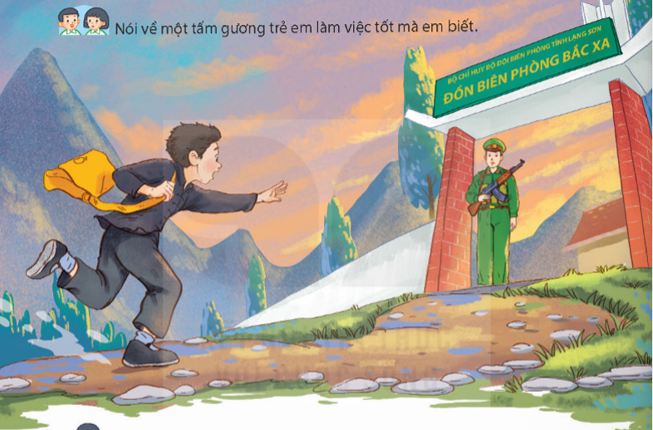


Slide 2
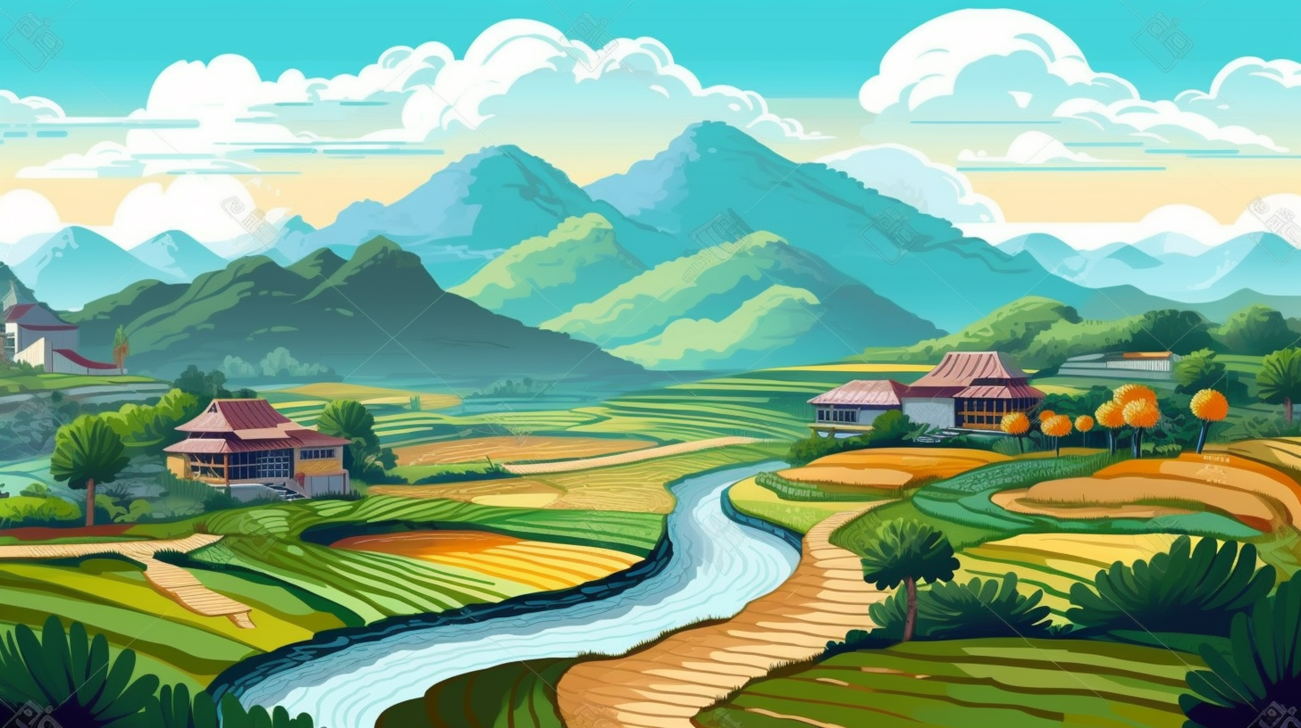




Slide 3
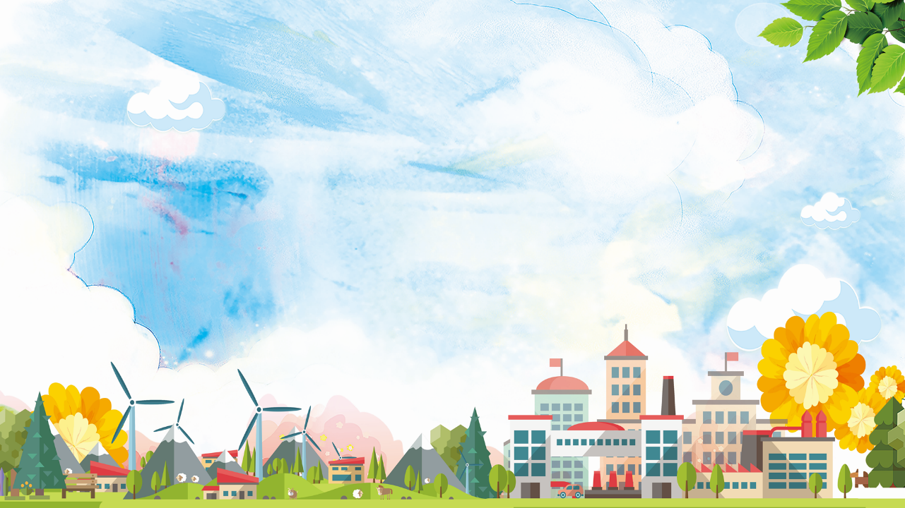





Từ đầu đến những bao hàng.
Tiếp theo đến đồn biên phòng cũng hiện ra.
Tiếp theo đến được cứu kịp thời.
Còn lại.

Slide 4


TỜ BÁO TƯỜNG CỦA TÔI
Chiều nay, tôi phải xuống nhà thằng Eng để bàn với nó về tên tờ báo tường đón tết Trung thu. Con đường đến nhà Eng đi qua một con dốc. Đang đi, tôi bỗng khựng lại, suýt nữa hét toáng lên vì sợ hãi. Ngay trước mặt tôi, có người nằm bên gốc cây. Bên cạnh chiếc xe máy, ngổn ngang những bao hàng. Người bị nạn kêu yếu ớt:
- Cháu ơi, gọi người cứu bác với!
Tôi đứng ngây ra, tim đập thình thịch. Cố trấn tĩnh, tôi đáp:
- Bác đợi cháu nhé!
“Phải đến đồn biên phòng”... Thoáng nghĩ thế, tôi liền chạy theo con đường gần nhất. Trời bắt đầu nhá nhem tối. Khu rừng âm u. Tiếng mấy con chim kêu “túc... túc...” không ngớt. Tôi chạy nhanh hơn. Gió thổi vù vù bên tai, bàn chân đau nhói vì giẫm lên đá răng mèo. “Phải cố lên! Người bị nạn nguy mất...”. Cuối cùng, cánh cổng của đồn biên phòng cũng hiện ra. Một chú bộ đội đứng gác cất tiếng hỏi tôi:
- Có việc gì thế cháu?
- Cháu thấy người bị tai nạn bên đường nên tới báo cho các chú ạ.

Slide 5
TỜ BÁO TƯỜNG CỦA TÔI
Nhìn khuôn mặt đỏ bừng, nhễ nhại mồ hôi của tôi, chú như đoán được câu chuyện. Nhấc điện thoại lên, chú liên lạc với đồng đội đang đi tuần tra địa bàn để thông báo sự việc. Xong xuôi, chú vỗ vai tôi cười bảo:
- Cháu gan dạ và tốt bụng quá! Hi vọng, người gặp nạn sẽ được cứu kịp thời.
Ngày hôm sau, chuyện tôi báo cho các chú bộ đội biên phòng cứu được người bị nạn lan đi khắp nơi. Tôi thấy rất vui. Tôi còn vui hơn khi tìm được nhan đề “Trăng Rằm yêu thương” cho tờ báo tường của lớp.
(Nguyễn Luân)

Slide 6


Eng
suýt nữa
hét toáng lên
trấn tĩnh
ngổn ngang
nhễ nhại
Cách ngắt giọng ở những câu dài
Ngày hôm sau,/ chuyện tôi báo cho các chú bộ đội biên phòng/ đến cứu người bị nạn/ lan đi khắp nơi.//;…

Slide 7


Slide 8

Trên con đường đến nhà bạn, cậu bé đã nhìn thấy sự việc gì? Cậu bé có cảm xúc thế nào khi nhìn thấy cảnh tượng đó?
Trên đường đến nhà bạn, cậu bé đã nhìn thấy một người bị nạn nằm bên gốc cây, bên cạnh chiếc xe máy ngổn ngang những bao hàng. Cậu bé cảm thấy sợ hãi, suýt hét toáng lên.

Slide 9

Để cứu người bị nạn, cậu bé đã làm gì? Tìm những chi tiết miêu tả khó khăn mà cậu bé đã vượt qua.
Để cứu người bị nạn, cậu bé đã chạy theo con đường gần nhất để đến đồn biên phòng.
Những chi tiết miêu tả khó khăn mà cậu bé đã vượt qua:
+ Trời bắt đầu nhá nhem tối.
+ Khu rừng âm u. Tiếng mấy con chim kêu “túc... túc...” không ngớt.
+ Bàn chân đau nhói vì giẫm lên đá răng mèo.

Slide 10

Nêu cảm nghĩ của em về việc làm của cậu bé trong câu chuyện.
Cậu bé là một người rất tốt bụng và gan dạ. Để cứu người mà cậu không màng đến đến bản thân, chạy thật nhanh nhằm giúp người bị nạn có thể được cứu kịp thời.

Slide 11


Vì sao cậu bé lại dùng từ yêu thương đặt tên cho tờ báo tường? Chọn câu trả lời dưới đây hoặc nêu ý kiến của em.
A. Vì cậu bé đã hiểu được ý nghĩa của tình yêu thương trong cuộc sống.
B. Vì cậu bé đã làm được một việc thể hiện tình yêu thương với người gặp hoạn nạn.
C. Vì cậu bé muốn lan toả tình yêu thương đến các bạn của mình.

Slide 12

Sắp xếp các ý dưới đây cho đúng với trình tự các sự việc trong câu chuyện.
Tìm cách giúp đỡ
Cứu được người
bị nạn
2
5
Báo tin cho các chú bộ đội
Nhìn thấy người
bị nạn
Chạy đến đồn biên phòng
4
1
3

Slide 13


Câu chuyện thể hiện sự dũng cảm, tấm lòng nhân hậu của cậu bé. Cậu đã vượt qua nỗi sợ hãi cùng với những khó khăn khi một mình phải chạy trên con đường rừng vắng vẻ vào lúc chiều muộn để báo tin cho các chú bộ đội kịp thời cứu giúp người bị nạn.

Slide 14



Slide 15




